Slide 1

Normkritiskt ledarskap
Andrea Berglund
Notes:
Välkomna, roligt att ni är här!
Jag är här för att jag vill förmedla verktyg jag använder mig av för att att skapa trygga team, verktyg som jag ser får människor att må bra och trivas på jobbet och i och med det levererar bättre mjukvara.
Att trygga team leverar bättre är inte nått som jag kommit på själv, utan bland annat Googles forsknings team frågade sig ”Vad gör ett team effektivt på Google” och kom fram till och myntade begreppet ”Psychological Safety” som en förutsättning för att få levererande och stabila team. Jag kommer inte prata så mycket om deras forskning, utan kommer att gå igenom andra metoder och strategier som jag bland annat fått från feministiska gräsrotsrörelsen. Psychological safety är typ målet, jag vill förmedla metoder för att nå dit.
I den här presentationen kommer jag att använda ordet team, då det är min vardag, men jag tycker dessa tekniker går att applicera även i andra sammanhang, och vare sig du är i ledande position eller inte.
Jag får också förvarna om att jag går rätt fort fram och tar upp rätt olika aspekter av vad som påverkar tryggheten i ett team. Min förhoppning är att du hittar en eller ett par saker som tilltalar just dig som du kommer ta reda på mer om.
Så vad ska jag prata om idag…

Slide 2
Agenda
Vem är jag, min bakgrund
Alla olika – alla lika – förutsättningar att trivas i team
Verktygslådan:
Positionering
Språkbruk
Härskartekniker – Motstrategier – Bekräftartekniker
Avslutning

Slide 3
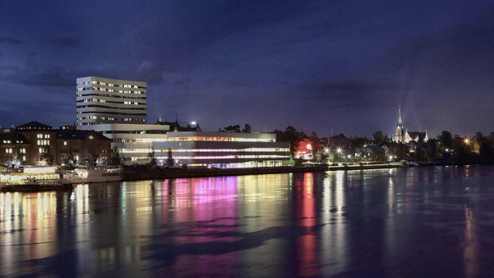

Umeå
Notes:
Jag är från Umeå, växte upp på HC-punk scenen i slutet av 90-talet.
Kom att intressera mig för feminism när jag i skolan märkte att jag blev särbehandlad som tjej och feminism var den teori som kunde förklara för mig varför. Jag kom att engagera mig på en gräsrotsnivå och var bland annat med och startade upp Umeå tjejjour.

Slide 4

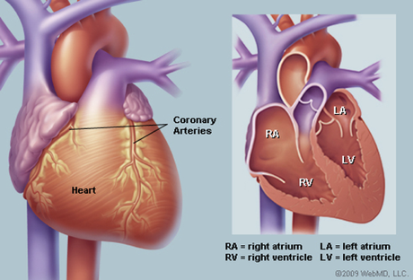
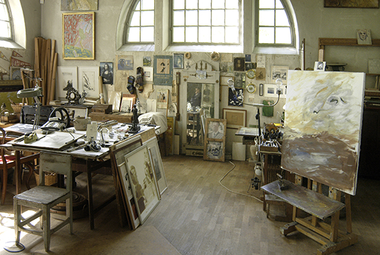
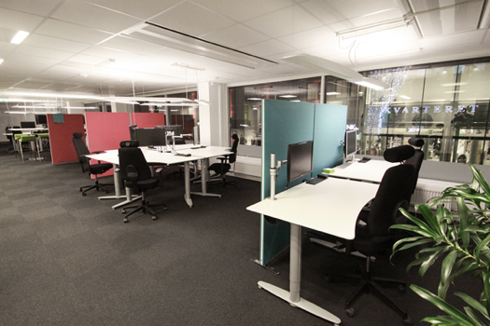
Umeå
Film 2003 Kär Fri konst 2005 Kontor 2007-2011
Notes:
2003 flyttade jag till sthlm för att plugga film. Blev kär, blev kvar, studerade fri konst i 2 år vilket så klart ledde till att jag började jobba på kontor..!
Det var ett litet bolag som heter StagePool som är en slags arbetsförmedling för kulturarbetare på nätet. Där arbetade mig upp från kontorsassistent till VD-ass och kontorskoordinator till att bli projektledare för företagets Jobb-coach verksamhet som de hade mellan 2009-2011.
Under den perioden var jag i personlig kontakt med alla 600 deltagare, våra coacher samt Arbetsförmedlingen så jag lärde mig att tas med en mängd olika människor. Allt ifrån strikta myndigheter till scckåådespelare med rätt rejäla egon, till musiker med agorafobi och som jag var tvungen att hämta vid bilen varje gång han skulle komma på coachning.
Inte för att jag visste det då men detta har hjälpt mig i min roll som Scrum master.

Slide 5
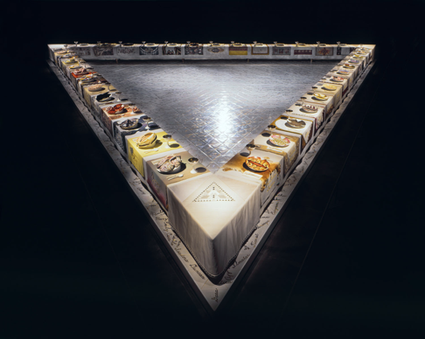
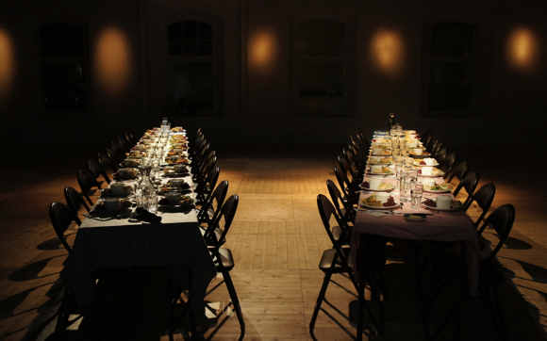
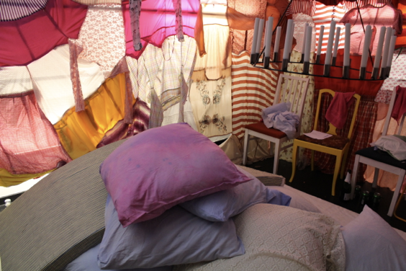


Umeå
Film 2003 Kär Fri konst 2005 Kontor 2007-2011
Utvecklare 2015
Certifierad Scrum Master 2016
Middagsbjudningen 2011-2014
Notes:
Parallellt med kontorsarbetet fortsatte jag med eget konstnärligt arbete. Det mest framgångsrika var..
.. att jag var en del av den feministiska konstgruppen Middagsbjudningen. Vi inspirerades av Judy Chicagos verk ”the Dinner Party” (bilden) och ordnade faktiska middag för kvinnor inom konst och kultur.
Det vi intresserade oss för och la mycket av vår tid på var just tankar om inkludering och hur vi kunde få middagsgästerna att så snabbt som möjligt känna sig trygga och våga prata med sin bordsgranne om mer än bara vad hen heter och arbetar med.
Middagarna gick från mer regelrätta bjudningar till mer laborationer med trygga rum.

Slide 6
Lärdomar
Finns inga rum/organisationer som är universellt trygga, det kommer alltid finnas någon som inte känner sig välkommen.
Notes:
En sak till som jag lärde mig av mitt arbete i konstvärlden är…

Slide 7
Lärdomar
Finns inga rum/organisationer som är universellt trygga, det kommer alltid finnas någon som inte känner sig välkommen.
Men! Det finns sätt att sänka trösklar så att många vågar mer! Vågar ta diskussioner/konflikter hen tidigare duckat för och våga utmana sig!
Notes:
En sak till som jag vill ta upp från konstvärlden är…

Slide 8
Alla olika – alla lika
Notes:
Innan jag går in på verktygen så vill jag prata lite om hur olika förutsättningar vi människor har för att trivas i ett team. Vissa av oss har lätt att acklimatisera oss till ett nytt gäng, vi har både självförtroende och självkänsla och upplever att vi har en självklar plats i arbetslaget.
Medans andra kämpar mer eller mindre medvetet för att känna att dom passar in.
Jag vill lyfta fram några saker som varit viktiga för mig för att kunna förstå kollegors beteenden och navigera teamet i en organisation.

Slide 9
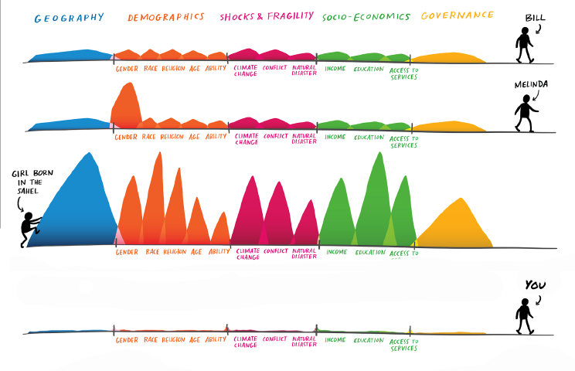
Notes:
Jag börjar med att zooma ut, se på individen ur ett fågelperspektiv.
Den här bilden tycker jag är så bra för att visualisera vilka olika trösklar det finns för oss människor att ta oss över. Den här påvisar de yttre trösklar som kan finnas.
Gå igenom bilden.
Ingen värdering.
Detta har lett till att jag har börjat påminna mig själv om ganska regelbundet när när jag blir frustrerad på folk att försöka tänka på vem människan är, vart hen kommer ifrån och inte utgå ifrån att alla tänker och fungerar som jag själv.

Slide 10


Notes:
Alla hinder vi människor behöver ta oss över är inte fysiska, utan ibland sätter vi upp trösklar för oss själva, inre psykologiska hinder.. Vi läser av normer, tolkar omgivningen och får oss att tro att vi inte passer in i en specific bransch, eller inte har rätt kvalifikationer för att söka en viss utbildning.
Några av dessa hjärnspöken (och som jag tycker är viktiga att åtminstone hört talas om) är…

Slide 11
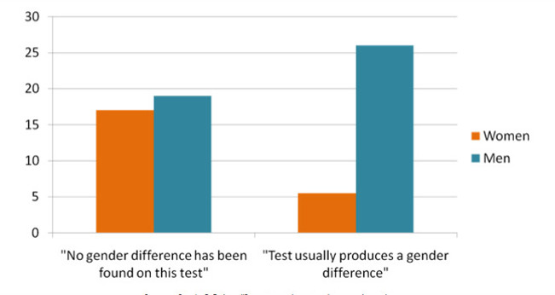
Stereotyphot – är den ångest eller oro som en person kan uppleva, för att förutfattade negativa åsikter gentemot den egna sociala stereotypgruppen ska bekräftas. Stereotyphot har visat sig kunna försämra prestationsförmågan, hos de individer som tillhör grupper med negativa stereotyper.
“Stereotype threat and woman’s math performance”
- Spencer, Steele och Quinn, 1999
Notes:
Debugging the gendergap – tar upp forskning om myten att kvinnor generellt är sämre på matte…
Bra att tänka på, prata om och kanske hjälpa era anställda att identifiera. För oftast hjälper det att sätta fingret på en viss känsla för att den inte ska bli lika jobbig.

Slide 12
Impostor Syndrome - Trots yttre tecken på kompetens är de som lider av bluffsyndromet övertygade om att de är "bluffar" och inte förtjänar den framgång de har nått. Tecken på framgång avfärdas som tur, tajming eller att ha lurat andra att tro att de är mer kompetenta än de själva tror att de är.
Lika vanligt oavsett könen.

Slide 13
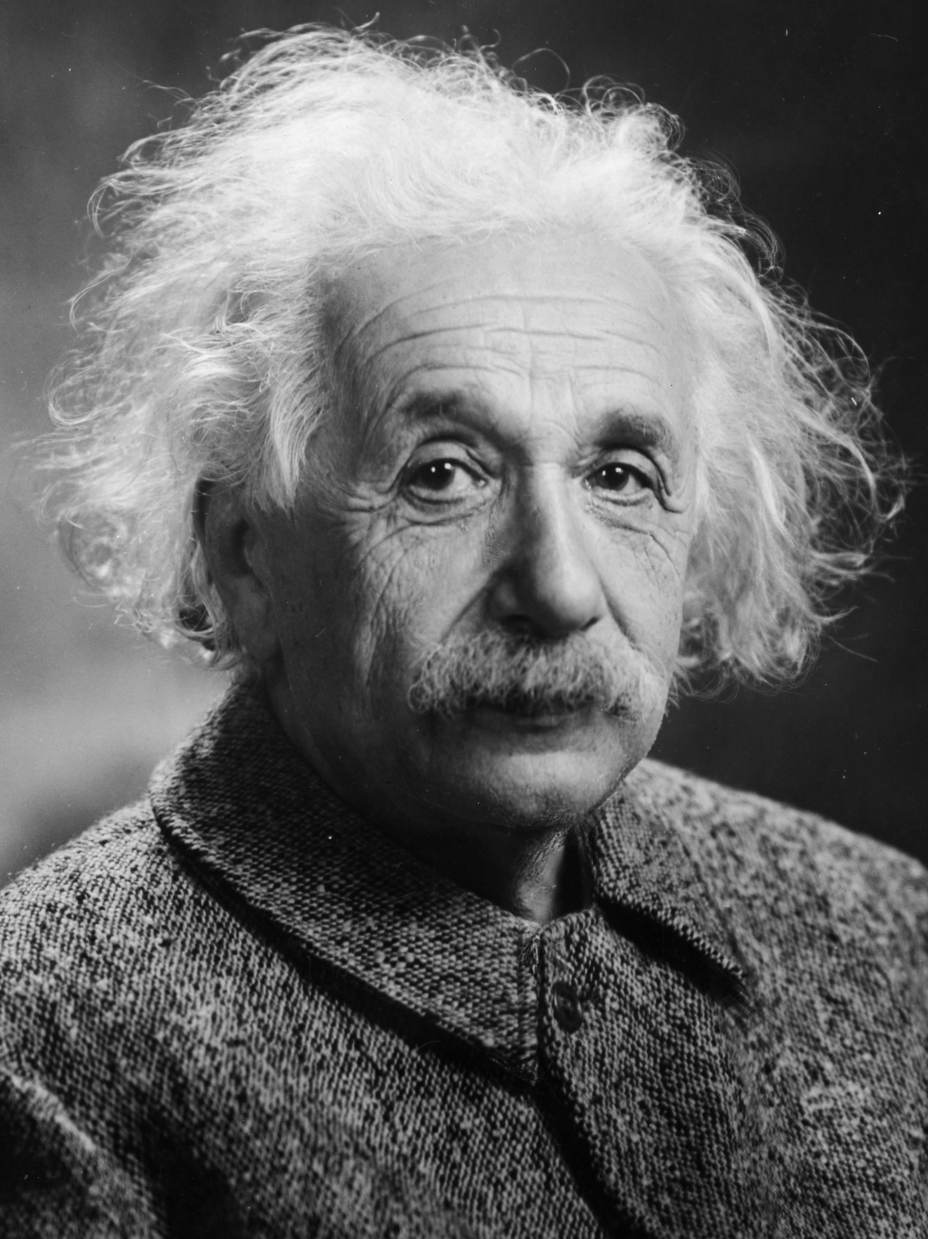
”Den överdrivna aktningen mitt livsverk hålls får mig att känna mig obekväm. Jag känner mig tvungen att tänka på mig själv som en ofrivillig svindlare."

Slide 14
Normer
Notes:
Vad är det?

Slide 15
Normer
”Invanda mönster som styr beteendet i grupper, kulturer eller samhällen. De återspeglar vad en grupp bedömer som accepterat i ett social sammanhang i fråga om vad som är lämpliga och olämpliga värderingar, uppfattningar, attityder och beteenden.”
- Karolinska institutet
Notes:
Vad är det att vara normkritisk?

Slide 16
Normer
”Normkritiska perspektiv handlar inte om att upplösa alla normer, utan att ta reda på vilka normer vi behöver motverka och hur, samt vilka normer vi behöver förstärka och bekräfta.”
- Skolverket
Notes:
Många normer är väldigt bra! Så som att vi i Sverige har en norm med gratis skola, förskola och sjukvård. Eller att inte vara en duche. Normer lever och förändras övertid, som det att aga barn. Förut var det en vanlig del av barnuppfostran, nu är det något som vi ser ner på - alltså har normen kring det helt förändrats.
Jag hade kunnat prata så mycket mer om normer och om varför jag tycker det är intressant och viktigt att prata om, men vi har inte jätte mycket tid på oss, så jag väljer att ta upp ett par saker kring hur normer påverkar vår branch.

Slide 17
Normer
Ser du ingen som ser ut som dig eller beter sig som dig i det yrke du funderar på att välja, så krävs det mer av dig att välja det. Det tar energi att vara normbrytande.

Slide 18
Normer
Ser du ingen som ser ut som dig eller beter sig som dig i det yrke du funderar på att välja, så krävs det mer av dig att välja det. Det tar energi att vara normbrytande.
Bryter du en norm så finns en stor risk att du blir ifrågasatt.
Notes:
Första året jag var på Geek girl meetup – som är en Geek-konferens av tjejer för tjejer – så berättade en talare om när hon började på KTH ingengör med fokus på robotar. Det var typ den utbildningen där det tradiotionellt var minst tjejer. När hon började så var hennes familj och vänner fundersamma och så snart det började bli tungt med tentorna så var manga snabba på att ifrågasätta hennes beslut. Ska du verkligen fortsätta då? “Det är inget misslyckande att byta utbildning om det känns för tungt.” osv. Så hon började ifrågasätta sitt beslut, men älskade ju samtidigt det hon höll på mig. Så hon pratade med några av kursarna som peppadew henne och berättade att alla misslyckas ju på den tentan, det hör ju till. Det var typ 10% som klarade den på första försöket.
Hon bröt normen – blev ifrågasatt och var tvungen att aktivt besluta att stanna i branschen.
Normer finns ju över allt och olika jobbiga att bryta.
Sista sliden om normer

Slide 19
Normer
Ser du ingen som ser ut som dig eller beter sig som dig i det yrke du funderar på att välja, så krävs det mer av dig att välja det. Det tar energi att vara normbrytande.
Bryter du en norm så finns en stor risk att du blir ifrågasatt.
Runt 10% “ärver” sitt yrke från en förälder

Slide 20
Inkluderande tekniker
Notes:
Jag har nu gått igenom vilka olika tröskar som kan finnas för individerna i ditt team för att uppnå känslan av psychological safety.
Nu vill jag prata om de verktyg jag använder varje dag för skapa en inkluderande stämning. Jag använder dem när jag behöver navigera och facilitera mitt team - oavsett om jag är team lead eller inte.
Det är tekniker för att skapa trygga team, kommunikativa team och avväpna komplicerade situationer som annars kunnat sluta i större konflikter.

Slide 21
Har dom fungerat?

Slide 22
Har dom fungerat?
Kollega med ADD ökade sin velocitet från 50-80%
Notes:
Kollega med ADD ökade sin velocitet från 50% till 80% på nolltid efter att vi synliggjort strukturen i teamet, bl.a. genom en väggkalender.
Hen hade ett behov av att få överblick över vårt arbete, när hade vi vilka möten och när hade vi testperiod och produktionssättning. En till synes väldigt liten förändring gjorde väldigt mycket för henom.

Slide 23
Har dom fungerat?
Kollega med ADD ökade sin velocitet från 50-80%
Självförtroende till att initiera en stor refaktorering
Notes:
En annan kollega uttryckte att han för första gången i sitt yrkesliv känt att han verkligen trivts i ett team och fått förtroendet och självförtroendet att initiera en stor refaktorering.

Slide 24
Har dom fungerat?
Kollega med ADD ökade sin velocitet från 50-80%
Självförtroende till att initiera en stor refaktorering
Teamets fokus och prestation ökade
Notes:
Projektledare uttryckt att hela teamets fokus och prestation ökat sen jag blev en del av teamet.

Slide 25


Slide 26
Positionering – förmedla din kontext
Notes:
Lite av ett svårt ord och inte helt lätt att få huvudet runt, men jag kommer ge lite exempel strax som jag hoppas förtydligar det jag menar.

Slide 27
Positionering – syfte
Skapa transparens
Minska risken att bli missförstådd
Extra viktigt när du är ny i ett sammanhang eller har en ledande roll
Notes:
Sitter du i bastun med ditt gäng från mellanstadiet behöver du inte positionera dig. Då räcker det med att du grymtar så förstår ni varandra.
Men i andra sammanhang är det inte alltid lika lätt att göra dig förstådd.

Slide 28


Vad är min roll/agenda i relation till personen jag möter?
Som ansvarig för leverans av system X så ser jag ett problem med att du alltid kommer sent.
Som din kollega är jag orolig för hur du mår.
Notes:
Vilken agenda du har för tillfället?
Vilken roll är du där i egenskap av?
Positionering behöver inte alltid vara uttalat, utan kan vara något hen bara har i bakhuvudet. I Vilken roll är det jag pratar med personen jag pratar med….

Slide 29
Hur mår du, går det bra på uppdraget?

Slide 30
Hur mår du, går det bra på uppdraget?
Det är lite jobbigt nu, det är kaos i teamet ☹

Slide 31
Hur mår du, går det bra på uppdraget?
Det är lite jobbigt nu, det är kaos i teamet ☹
Det är alltid kaos i IT-projekt!

Slide 32
Hur mår du, går det bra på uppdraget?
Det är lite jobbigt nu, det är kaos i teamet ☹
Det är alltid kaos i IT-projekt!
?

Slide 33
Hur mår du, går det bra på uppdraget?
Det är lite jobbigt nu, det är kaos i teamet ☹
Det var inte bra! Hur mycket kaos, kan jag hjälpa dig på något sätt? Är det dags att leta nytt uppdrag?
<3
Notes:
Har jag varit tydlig nog så ni hänger med på ett ungefär vad jag menar med positionering?

Slide 34
Språk
Notes:
Ett sätt att inkludera så väl som exkludera är genom språk.

Slide 35
Språk
Ju mer osäker du känner dig i en situation - desto större effekt får ett exkluderande språk
Notes:
Finns människor i ditt team som inte kan språket så bra? Hur mycket av fikarast-samtalen är på ett språk som alla känner sig lika bekväma/obekväma med?
Humor: Exempel när Jiri drog sitt buskis skämt och min kollega frågade om det verkligen var OK.

Slide 36
Språk
Ju mer osäker du känner dig i en situation - desto större effekt får ett exkluderande språk
Var noga med hur du beskriver ditt team
Notes:
Jag har hört hur ledare beskrivit sitt team som ”Mina Killar”. Vad kan det få för konsekvenser när teamet sedan får en kvinnlig deltagare? Då måste de omdefiniera sig.

Slide 37
Språk
Ju mer osäker du känner dig i en situation - desto större effekt får ett exkluderande språk
Var noga med hur du beskriver ditt team
Hur vi pratar om saker spelar roll för hur vi känner och upplever något
Notes:
HUR vi pratar – Vi kan normalisera stress. Om alla pratar lättsamt och odramatiskt om att de har jobbat väldigt sena kvällar eller många helger i rad kan man få känslan av att det är normalt. Då kan det vara svårt att se problemen och ta dem på allvar.
Därför är det viktigt vilket hur vi väljer våra ord när vi pratar om ämnen som kan upplevas känsliga.

Slide 38
Språk
”Man kan aldrig vara för tydlig”
Notes:
Förutsätt aldrig att folk vet vad du pratar om. Var alltid explicit i vad du syftar på.

Slide 39
Språk
”Man kan aldrig vara för tydlig”
Vad står CM för?
Notes:
Tydlig – vad står begreppet CM för? CM - Change management, Content management , Centimeter, Configuration Management, C-Minor

Slide 40
Språk
”Man kan aldrig vara för tydlig”
Vad står CM för?
Våga ställa dumma frågor!
Notes:
Har du inte förstått, eller om du ser att andra på ett möte inte förstått, så ställ de sk ”dumma” frågorna.
Våga verka korkad! För du vet att du inte är det och ditt team vet att du inte är det.

Slide 41
Synliggörande av struktur
Olika människor har olika behov av struktur. Anpassa efter aktuellt team.
Notes:
Vissa har väldigt stort behov av att se strukturerna för att känna sig trygga. De vill veta när saker sker, hur och vad som förväntas av dem när detta sker. Anpassa efter teamet. Som min kollega med ADD som ville ha en väggkalender. När han slutade så frågade jag om nån var intresserad av att behålla den, men ingen var intresserade så vi slutade med den.

Slide 42
Synliggörande av struktur
Olika människor har olika behov av struktur. Anpassa efter aktuellt team.
Visualisera processer
Beslut
Kommunikationsvägar
Sprintmål
Notes:
Människor generellt kommer ihåg bättre när vi får visuella kopplingar till saker. Alla med ADHD eller ADD mår bra av visuella kopplingar. 1-2% av befolkningen har en autismspektrum diagnos.

Slide 43
Härskartekniker
Notes:
Hur många har hört talas om härskartekniker?
Härskartekniker är ett fenomen och ett begrepp myntat av Berit Ås för att beskriva ett subtilt förtryckarfenomen mellan män och kvinnor
Jag skulle nog säga att vi alla använder dem, såväl damer som herrar, Det är sköna snubbar/brudar vars humor kanske inte passade en nyanställd.
I slutet av ett möte när hen är trött och väljer att inte lyssna på en deltagares fråga för man helt enkelt vill fatta beslut och komma vidare.

Slide 44

Notes:
Vad händer när man utsätts för en härskarteknik?
- Börjar ifrågasätta sig själv? Minskar ens självkänsla
Känner sig ovälkommen / osedd / oönskad - allt det som motarbetar kreativitet och flow och som får en att prestera bra och fortsätta komma med kreativa lösningar.

Slide 45
Motsats till härskartekniker
1978 – Berit Ås myntade de första fem härskartekniker
2003 – Berit Ås pratar i radioprogrammet Freja i P1 om två till
2004 – Ditte Jonasson, Diana Amnéus, Ulrika Flock, Pernilla Rosell Steuer och Gunnel Testad skapar ”Bekräftartekniker och motstrategier - sätt att bemöta maktstrukturer och förändra sociala klimat” (för dom fem första härskarteknikerna)

Slide 46
Härskartekniker – Motstrategier – Bekräftartekniker
Notes:
Motstrategier som är sätt att bemöta härskartekniker när vi upplever dem.
Bekräftartekniker är sätt att förändra sociala klimat.
Det är det sista där som jag fokuserar på jämt, oavsett om det är med familjen hemma, i mitt team i uppdraget, eller med kollegorna på en AW. Bekräfta, försöka se till så alla blir sedda och mår bra.
Nu kommer jag gå igenom härskarteknikerna en och en och beskriva härska tekniken lite och sedan dess motstrategi och bekräftarteknik. Vissa pratar jag lite mer om, andra mindre

Slide 47
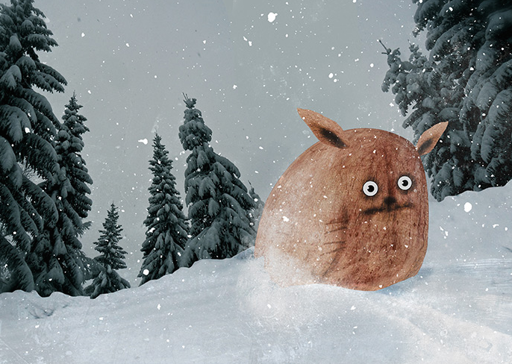
Osynliggör – Ta plats – Synliggör
Notes:
Onsynliggör är härskartekniken
Ta plats är motstrategin
Synliggör är Bekräftarteknikern
Härskartekniken går ut på att förmedla att det du gör och säger inte är viktigt eller värdefullt, eller LIKA viktigt och värdefullt. Tekniken kan ta sig olika uttryck och kan ske direkt med ord men också genom kroppspråk och gester, eller bristen på kroppsspråk och gester. Det kan handla om att i olika sammanhang inte presentera dig vid namn eller ens nämna ditt namn, men också att tala om ditt arbete och insatser på ett förminskande sätt.
Ett exempel som jag sett på möten - En persons åsikter får inte samma tyngd som andras. Eller om man själv gör en poäng som går obemärkt förbi, men strax därpå säger en annan kollega samma sak så tas åsikten upp och uppskattas.
I exemplen ovan kan det vara svårt att i sittande möte försöka hävda sig och ta plats.
Kan du det, alltså du har förmågan att avgöra att du blir osynliggjord och sedan modet att våga ta upp det, så toppen, våga ta plats,
Men det som jag tycker är utmaningen med många av mostrategierna är att dom inte är lätta komma ihåg i stundens hetta, utan kräver övning. Första gången man blir osynliggjord så kanske man bara går från ett möte med en dålig känsla i magen, men vet inte varför. Det kanske först är senare när man tänker tillbaks på vad som hände som det blir tydligare att man blev utsatt för en härskarteknik och då är det lite sent att hävda sig.
Bekräftelsestraterierna tänker jag just därför är viktigast att börja med att försöka komma ihåg. För oftast kan jag uttrycka dom utan att själv vara i underläge, vilket inte blir lika jobbigt. Som i exemplet med att nån annan snor en idé på ett möte, så skulle det ju vara relativt odramatiskt för en kollega som ser det att bara lättsamt avbryta och notera att ”ja, men precis som Anna här nämnde tidigare”…

Slide 48
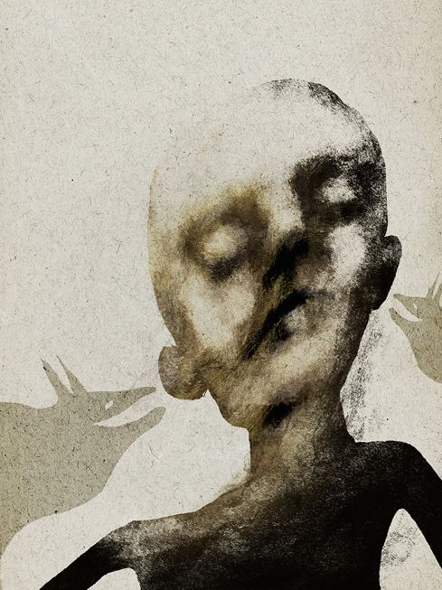
Förlöjligande – Ifrågasätta – Respekterande
Notes:
Den som förlöjligar förminskar och förringar sitt offer, det är ett sätt att misskreditera det någon sagt och få andra med sig.
Detta sker ofta genom negativ humor som inte alla tycker är rolig. Särskilt inte den som är mottagare av gliringarna.
Besläktat med förlöjligandet är infantiliseringen. ”Lilla gumman, inte kan väl du själv ansvara för databasuppgraderingen”
Motstrategin för detta är att ifrågasätta dom. Att ba, ”Vart har du fått det ifrån? Jag skulle säga att det går alldeles utmärkt”
Och det vi alla kan göra för att bekräfta rimliga normer är att respektera. Det låter kanske självklart, men ibland så är vi människor rätt självupptagna och tycker att bara för att VI kom på ett så himla bra skämt när en kollega råkade säga fel och vi bara måste avbryta mötet för att säga det där super roliga skämtet som alla kommer tycka är as-roligt, så har vi kanske misslyckats med att vara respekterande. Beroende så klart på gruppen, men tänk att personen som sa fel tycker det är as-jobbigt att prata framför folk och hatar sig själv antagligen redan för att hen sa fel och så kommer du eller jag och gör saken värre.
När vi förlöjligar så gör vi ju inte alltid det supertydligt, som att peka på någon och skratta. Utan mer ofta är det göra nån som redan känner sig osäker lite mer osäker för att själv känna sig lite bättre.

Slide 49
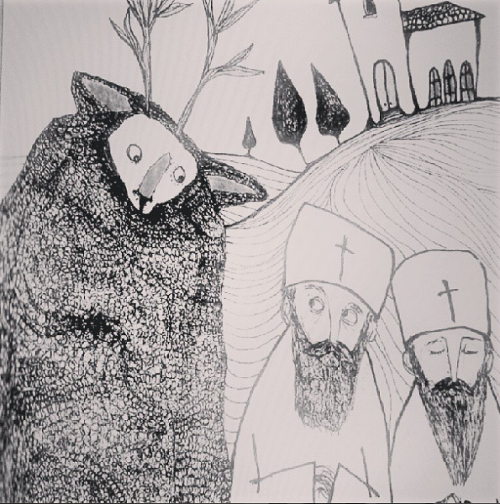
Undanhållande av information – Korten på bordet – Informera
Notes:
Att ha information och hålla den inne innebär makt - vilket kan innebära att en person eller en grupp hindras från att handla så,som de skulle ha handlat om de hade vetat bättre.
Att inte få tillgång till nyheter, möteshandlingar, protokoll, utskick eller inbjudningar kan leda till att det till exempel blir för sent att agera eller att man agerar på fel sätt
Motstrategin kallas Korten på bordet. Om vi till exempel säger att du är på ett möte som har en kort, men ganska luddig agenda och under mötet så förväntas du vara med och fatta beslut i något du inte förstår eller blivit varnad om att du behöver sätta dig in i. Säg då det, förtydliga att för att vara med och fatta beslut i denna fråga så behöver du mer tid för att sätta dig in i materialet.
Bekräftarstrategin då – informera!
Det kan innebära :
Alla möten ska ha en agenda med tydliga beslutspunkter
Det ska skrivas protokoll som andra kan ta del av efteråt
Händer det saker som påverkar hela teamet, se till att alla får informationen – även de som kanske var frånvarande den dagen.
Anpassa efter teamet, vissa vill kanske inte veta allt, se då om det går att skydda den personen

Slide 50
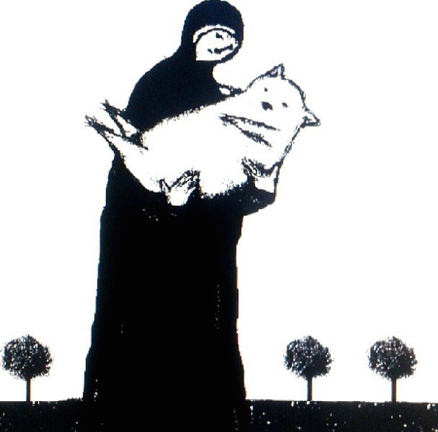
Dubbel bestraffning – Bryta mönstret– Dubbel belöning
Notes:
Är du noggrann får du höra att du är petig, är du bestämd kallas du bitchig och är du en god lyssnare avfärdas du som svag.
Dubbel bestraffning är en härskarteknik som skapar en upplevelse av att vad du än gör så gör du fel.
Motstrategin är att bryta mönstret och bekräftelse strategin dubbel belöning.
Den här härskartekniken tycker jag är svår att ge för vår kontext ge nyanserade exempel och konkreta motstrategier. Min erfarenhet är dock att jag sett den användas mer mot manliga kollegor än kvinnliga. Att du som man ska vara mjuk och mer inkännande, men samtidigt så förväntas du ha enkelt för att klassiskt manliga normer, så som att vara beslutsam och inte klaga för mycket. Är arbetssituationen dålig så ska du bara ta den liksom.
Men då denna teknik kräver lite mer tid att nyansera på ett pedagogiskt sätt, så väljer jag att nämna den bara så här, men jag går vidare till den sista;

Slide 51
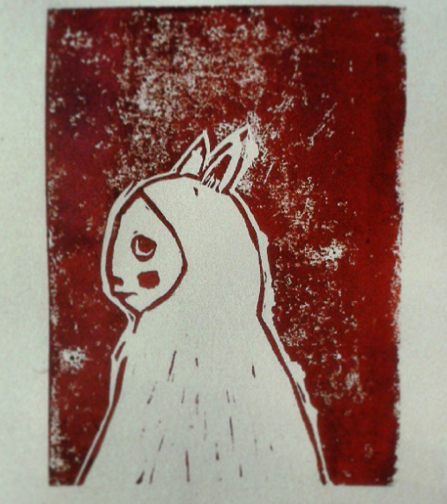
Påläggande av skuld och skam – Intellektualisera – Bekräfta rimliga normer
Notes:
Denna härskarteknik innebär att någon annan får dig att känna skam och skuld för en handling, en egenskap, en händelse eller en situation, trots att det inte är du eller din person som är den utlösande faktorn till händelsen eller situationen.
Jag var med i ett team där vi hade en fysisk Scrum-board uppsatt i team-rummet. Syftet var att få överblick över sprinten och ha något att samlas kring på mornarna. Vår scrum master skrev ut varje Jira lappar efter sprintplaneringen, klippte till dom och satte upp dom. Ibland kom det nån lapp in efter att sprinten var skapad och jag hade sett hur en manlig kollega då bara tagit en post-ti skrivit Jira nummer och namn och satt upp den på tavlan.
Så när jag behövde dra in ett nytt ärende i sprinten så gjorde jag samma sak, tog en postit och satte upp den på tavlan.
När vi sen hade stand-up nästa morgon så blev jag utskälld av vår Scrum master för att jag förstört hans fina system med min post-it. Just då så sa jag inte så mycket. Han och jag var från samma konsultbolag (obs inte Omegapoint) så jag liksom normaliserade beteendet och sa väl något i stil med att jag skulle fixa en utskrift av ärendet under dagen.
Det sjuka är att jag efter detta inte riktigt reflekterade över det orättvisa i situationen, utan hade en ganska hög tröskel för skit-beteenden. Det var först lite senare när en yngre kvinnlig kollega kom och liksom sa att vi skulle ta en kaffe och då frågade hur jag mådde, om jag tagit illa vid mig av att bli utskälld så där. Och det var faktiskt först då som jag såg det helt orimliga i att bli utskälld för att följt ett mönster som varit okej för andra kollegor, men inte för mig.
Så det jag och kollegan gjorde på fikarasten var just att intellektuallisera och sätta ord på det som hände och det resulterade i att jag kontakta min ansvarige säljare och berättade om händelsen så dom kunde göra något åt det. Och appropå att bekräfta tillgängliga normer så det viktigaste som jag tog med mig från den upplevelsen var att jag alltid lyssnar på den yngre generationen när det kommer till normer och hur mycket skit man kan förväntas ta. För det var först när hon – kollegan – kom med sina normer som jag kunde se det helt orimliga i beteendet.

Slide 52
Kom ihåg!
Synliggör
Respekterande
Informera
Dubbel belöning
Bekräfta rimliga normer
Notes:
Det var avsnittet om härskartekniker och kom ihåg För att bidrag till psychological safety

Slide 53
Avslutning
All kommunikation har en sändare och en mottagare - man sänder kanske inte alltid på samma frekvens som den andra mottar.

Slide 54
Avslutning
All kommunikation har en sändare och en mottagare - man sänder kanske inte alltid på samma frekvens som den andra mottar.
Det jag tycker gör en bra ledare är någon som försöker sända på så många frekvenser som möjligt och som försöker lyssna på så många frekvenser som möjligt.

Slide 55
Tips!
Caroline Farberger om könsskillnader inom näringslivet: https://sverigesradio.se/avsnitt/1416598
How you can use impostor syndrome to your benefit - Mike Cannon-Brookes: https://ed.ted.com/lessons/how-you-can-use-impostor-syndrome-to-your-benefit-mike-cannon-brookes
Thoughtworks blogg om inkludering (börja med: ”10 things we did to climb 261 places on Stonewall's Equality Index”): https://www.thoughtworks.com/insights/inclusivity
Googles sammanfattning av studierna kring ”Psychological Safety”: https://rework.withgoogle.com/print/guides/5721312655835136/, https://www.nytimes.com/2016/02/28/magazine/what-google-learned-from-its-quest-to-build-the-perfect-team.html?smid=pl-share
Hela texten om bekräftartekniker: https://www.jamstallt.se/docs/ENSU%20bekraftartekniker.pdf

Slide 56
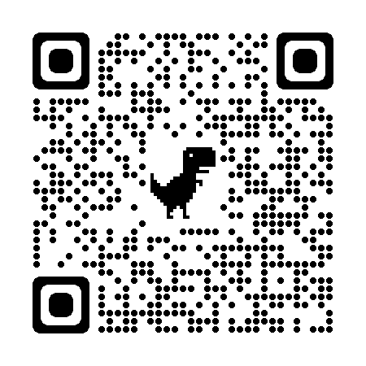

Slide 57
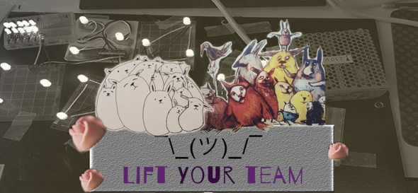
Tack!

